Slide 1
Point AME-AMS bâtiment
21/03/2018

Slide 2
AME 2018 tertiaire:
Baisse importante des consommations de chauffage
Paramètres à caler dans le modèle (« dans l’idéal ») :
  Taux de rénovation par geste et branche du secteur tertiaire
  Parts de marché initiales des changements de systèmes de chauffage (parc existant)
Incertitude sur le niveau de l’investissement dans les rénovations :
  Précédent AME :
    1 à 3,5 milliards d’euros (Enquête EAE)
    Taux de rénovation tendanciel 2,5 % (élevé)
Peu de données sur les changements de systèmes de chauffage
AME actuel : calage pour reproduire l’évolution des consommations du CEREN 2010-2013 (2015) : pb : baisse des consos dues aux rénovations ou aux changements de système ?

Slide 3
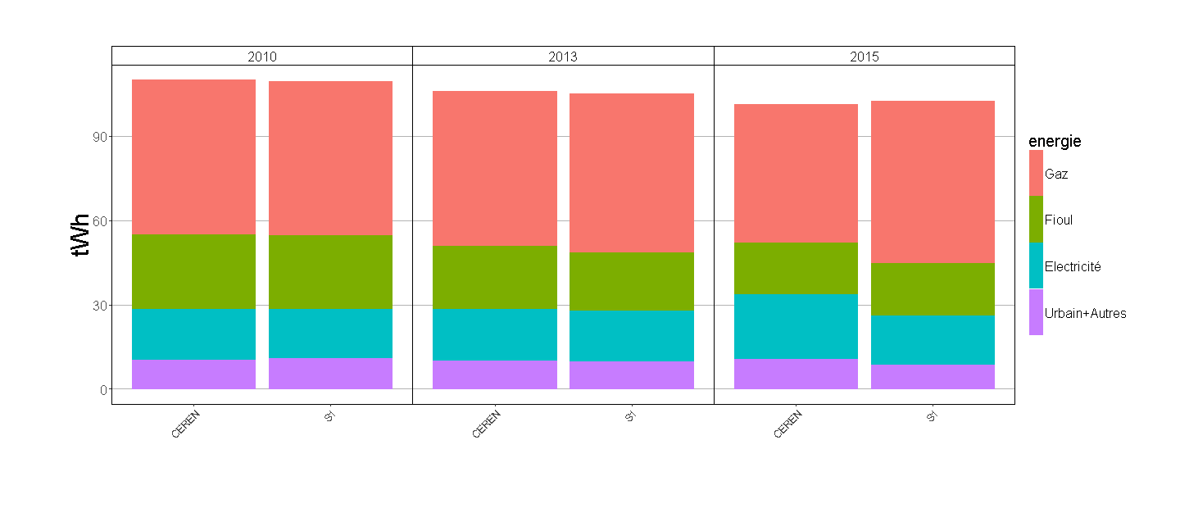
AME : modèle tertiaire VS CEREN (2010-2013) / MEDPRO(2015)
2010-2015 : baisse de -7.8 % des consommations de chauffage selon le CEREN → Tend à rendre le modèle optimiste en projection
2015 : Champ du modèle reconstitué à partir des dernières sorties MEDPRO (chauffage hors chaleur environnement)
Chiffres issus du CEREN ?

Slide 4
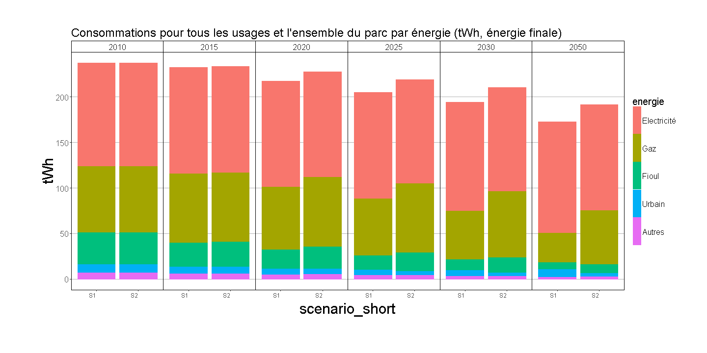
Evolution des consommations, avec ou sans mesures AME
S1 = AME 2018 : conso chauffage -57 % (besoins -32 %), conso totale 2050 : 173 TWh
S2 = AME sans mesures : Chauffage -40 % (besoins -20%), Conso totale 2050 : 191 TWh
Cible AMS : 157 TWh (+10 TWh elec spé + 9 TWh chaleur environnement)

Slide 5
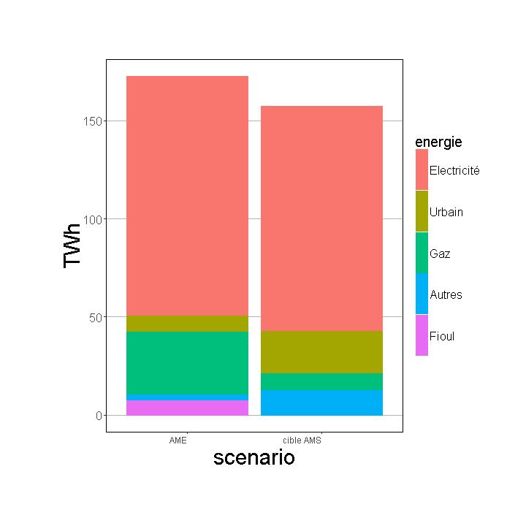
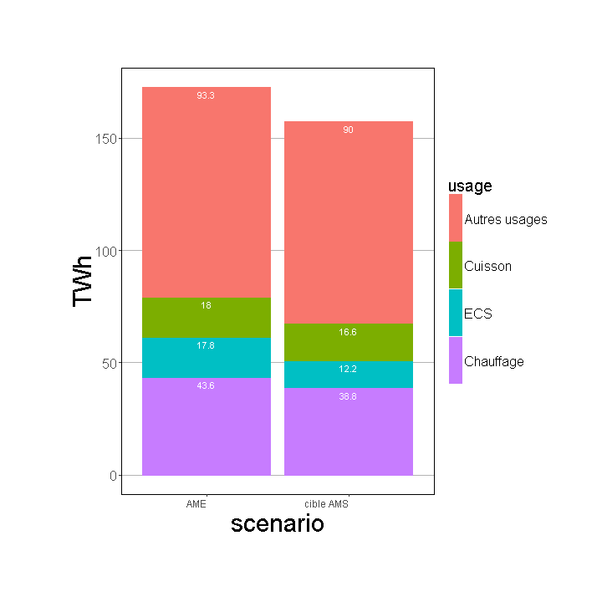
cible AMS par énergie et par usage

Slide 6
Mesures AMS : construction neuve
Rappel AME | Proposition AMS | Modélisation AMS
Destructions annuelles de 2,5 millions de m² en 2010 puis maintien du taux de destruction Construction neuve : 312 millions de m² entre 2015 et 2050 dont 70 millions de m² de bureaux Parc total en 2050 : 1171 millions de m² | Réduction de la surface tertiaire de 5% par rapport à l'AMS (développement du télétravail et espaces de coworking) | - 10 % bureaux neufs (63 millions de m²) - 5 % autres branches (230 millions de m²) Parc total en 2050 : 1151 millions de m² 20 millions de m² en moins, si 200 kwh par m² , baisse de 4 Twh des consommations
RT 2012 de 2012 à 2050 | Idem résidentiel | - 2013-2020 : même hypothèse que AME - 2020-2025 : - 20 % des consommations unitaires par rapport à la RT 2012 - 2025-2030 : - 30 % - 2030-2040 : - 40 % - 2040-2050 : - 50 % A discuter : même pourcentage de baisse sur tous les usages ou plus sur le chauffage ?

Slide 7
Mesures AMS : rénovation de l’existant
Rappel AME | Proposition AMS | Modélisation AMS
CEE : signal prix 5 euros par MWhcumac 3ème période et 15 euros par Mwhcumac 4ème période Effet additionnel faible (2,3TWh en 2020) | Prolongement jusque 2050 | 15 euros/MWhcumac jusque 2050 ?
Patrimoine immobilier de l’État : Obligation de rénovation de 3 % du parc par an au niveau BBC (fenêtres et murs) de 2014 à 2050 | rénover un quart du parc de l'Etat pendant le quinquennat. Incitations aux collectivités : CPE, prêts bonifiés | Passage de l’obligation de rénover de 3 à 5 % pour faire un quart sur 5 ans : à partir de quand ? Prêts bonifiés à destination des collectivités si geste de niveau BBC rénovation : quel taux ? 1 % ? Quelle durée ? Modéliser les CPE plus complexe
RT existant : à partir de 2018 gestes de niveau RT : gain + 6 % et coûts + 9 % Systèmes classiques : rdt + 10 % et coût +15 % | Poursuivre le renforcement de la RT dans l'existant + critère GES et renforcement progressif | À partir de 2030, ne plus autoriser que les gestes de niveau BBC (facile à modéliser) Ne plus autoriser que les chaudières performantes ou les PAC après 2030 (plus compliqué dans le modèle)

